Slide 1


Tratamiento de Superficies
Materiales de la Industria Química

Slide 2
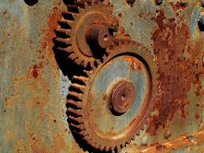
Corrosión
¿Qué es la corrosión?
¿Por qué se dá?
La corrosión es el deterioro de un material, generalmente metálico, por la acción química o electroquímica del medio ambiente
La mayoría de los metales se encuentran en la naturaleza en forma de óxidos o sulfatos metálicos.
Estos compuestos tienen una energía de formación inferior a la de los metales, por lo tanto, son estables termodinámicamente. Por esta razón, la corrosión es un proceso espontáneo, el metal reacciona con líquidos o gases del medio ambiente

Slide 3
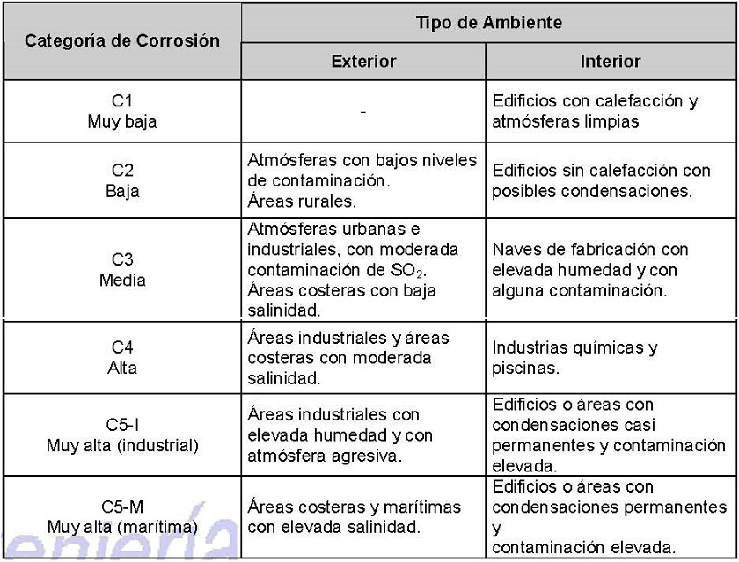
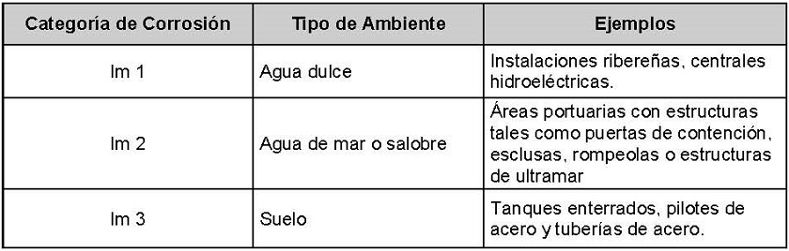
Norma ISO 12944-2
Notes:
Si termodinámicamente muy favorable: probablemente alta V de corr. Excepto ???

Slide 4
¿Se puede prevenir la corrosión?
Pasivación y recubrimiento
Algunos metales tienden a formar películas de óxidos superficiales relativamente estables cuando en contacto con la atmósfera. Estas capas superficiales de óxido son el resultado de cierta pasividad y una vez formadas, reducen considerablemente la velocidad de corrosión del material en un medio corrosivo.
En algunos casos, este proceso utiliza como intermediario la corriente eléctrica. Otros solamente procesos fisicoquímicos.

Slide 5
Aspectos generales y ciclo de aplicación de los procedimientos de protección
Metal base o base
Ciclo de tratamiento:
              preparación previa (Desengrase. Decapado, enjuague y lavado. Pulido mecanico y electroquímico. Desengrase químico. Decapado pregalvánico)
              procedimiento principal (Pavonado. Cataforesis. Etc)
              terminado (Lavado en frío y caliente. Secado. Especiales)
            Piezas no metálicas (aplicación de recubriiento conductivo: cera+grafito o cobre)

Slide 6
Aspectos generales y ciclo de aplicación de los procedimientos de protección
Galvanización: diversas técnicas de recubrimiento y producción metálica de piezas
Galvanizado: muchas veces describe al hierro cubierto por zinc (acero galvanizado)
Galvanostegia: recubrimiento con película metálica sobre metales distintos
            Galvanoplastía: desarrollo electrolítico de una película metálica sobre un molde no metálico por medio de electrodeposición

Slide 7
LIMPIEZA DE SUPERFICIES
Preparación de la superficie ejerce una influencia decisiva sobre el comportamiento del esquema protector.
Estos tratamientos superficiales confieren además rugosidad al metal e incrementan la superficie libre (aumentando adhesión mecánica)
MÉTODOS
Limpieza con ácidos minerales: sulfúrico, clorhídrico y fosfórico. Se emplean para eliminar los óxidos de laminación: Calamina.
Limpieza mediante otros productos químicos: La limpieza por medio de detergentes permite remover impurezas y materias extrañas por medio de soluciones de agentes tensioactivos.
Limpieza mediante métodos mecánicos:
Rasqueteado y cepillado: permiten separar el material suelto o mal adherido, pero no el óxido o impurezas firmemente unidos a la superficie.
Limpieza por acción de disolventes: elimina sólo una parte de las sustancias grasas y contaminantes
Chorreado con materiales abrasivos: La superficie queda completamente libre de óxido de laminación, herrumbre o cualquier otro tipo de impureza
Notes:
Calamina: Sólo se produce en los aceros laminados en caliente, lo que supone la mayoría del acero que se utiliza en la construcción (perfiles y chapas). La calamina se define también como cascarilla de laminación, como un subproducto de la técnica de laminación que consiste en una capa fina (inferior a 1 mm) dura y superficial formada principalmente (de exterior a interior) por magnetita.

Slide 8
Algunos procedimientos de protección de superficie
Pavonado
Zincado y Galvanizado
Cromatizado y cobreado
Anodizado
Fosfatado
Pintado

Slide 9
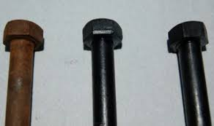
Pavonado
Consiste en la generación de una capa superficial de magnetita, óxido ferroso-diférrico (Fe₃O₄), alrededor de las piezas de acero para mejorar su aspecto y evitar su corrosión.
Se le dice pavonado, ya que al realizar el tratamiento la apariencia negra azulada del óxido de hierro, similar al plumaje de un pavo real, es lo que le da el nombre al proceso

Slide 10
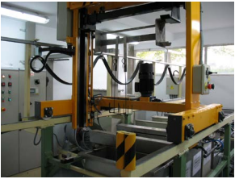
Pre tratamiento
Limpieza y Pulido: La superficie se limpia y lija cuando es necesario. Se lavan con agua y detergente.
Decapado: Se prepara una solución con ácido clorhídrico al 10%, la pieza permanecen un tiempo de 30 minutos.
Desengrasado: En un recipiente se mezcla soda cáustica saturada. La pieza es introducida en el baño y se calienta hasta la ebullición de la mezcla. Permanecen un tiempo de 10 minutos.
Lavado: Se enjuagan en agua destilada caliente, la pieza es agitada para una completa eliminación de la solución de desengrase. Se seca.
Notes:
b) El decapado es un tratamiento superficial de metales que se utiliza para eliminar impurezas, tales como manchas, contaminantes inorgánicos, herrumbre o escoria, de aleaciones de metales ferrosos, cobre, y aluminio

Slide 11
Pavonado
Tipos de pavonado
Métodos químicos
Vía Ácida
El proceso ácido es el método que proporciona mejor calidad, durabilidad y aspecto, pero requiere mayor tiempo. Se obtiene mediante la aplicación de ácidos que proporcionan una oxidación superficial de gran adherencia y durabilidad. Además implica un mayor riesgo operacional debido a la toxicidad de los ácidos utilizados
Vía Alcalina
El método alcalino es simple de aplicar Este método puede generalizarse como Método Álcali Cáustico Nitrato, el agente oxidante es el nitrato y a continuación se forma una película delgada protectora sobre la superficie del material

Slide 12
Tratamiento de pavonado
Métodos ácidos - en frío
Método 1: Sublimado corrosivo (Cl₂Hg) o de mercurio
Por aplicación con brocha de sublimado de mercurio con mezcla de sales de nitratos de sodio y potasio y clorato de potasio a temperatura ambiente.
Más de una aplicación (6 o 7 durante una semana).
Método 2 : Sublimado corrosivo (Cl₂Hg) o de mercurio, Fe y Cu
Similar al método 1 pero la formulación incluye sales de hierro y cobre (cloruros férrico y cúprico)
Método 3: Métodos ácidos por inmersión
Utiliza inmersión en soluciones ácidas diluidas en agua conteniendo mezclas de ácido nítrico, clorhídrico, alcoholes, cloruro de hierro y cobre.

Slide 13
Tratamiento de pavonado
Métodos alcalinos – en caliente
Método 1: Hidróxido de Sodio - Nitrato de Sodio
Se formulan soluciones de tres partes de hidróxido de sodio por una de nitrato de sodio, y son llevadas a una temperatura de 138°C -143°C.
Durante un tiempo estipulado entre 10 y 30 minutos.
Método 2 : Hidróxido de Sodio - Nitrato de Potasio
Se formulan soluciones de de tres partes de hidróxido de sodio por una de nitrato de potasio y son llevadas a una temperatura de 138°C -143°C.
Durante un tiempo estipulado entre 10 y 30 minutos.
Método 3: Hidróxido de Sodio - Nitrato de Potasio - Nitrato de Sodio
Se preparan soluciones con 33 veces hidróxido de sodio qué partes iguales de nitrato de potasio y nitrato de sodio, y estas son llevadas a una temperatura de 128°C - 133°C
Durante un tiempo estipulado entre 10 y 30 minutos.

Slide 14
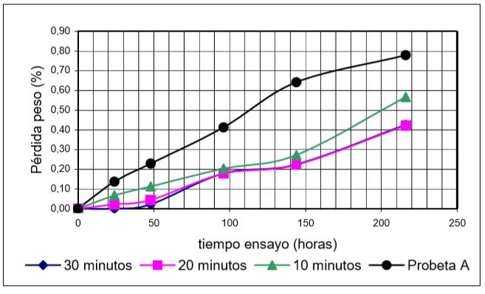
Método por vía alcalina
Efectos del pavonado por vía alcalina
Post tratamiento
Inmersión en aceite:
Una vez que las chapas han sido lavadas y secadas, son colocadas en aceite SAE 30 durante 30 minutos.
Ensayo de corrosión con agua de la red, pH 7 durante 9 días. Relación entre la protección y el tiempo de inmersión de las piezas

Slide 15
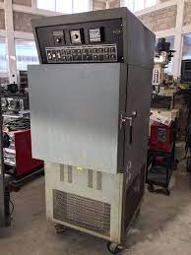
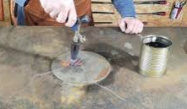
Tratamiento de pavonado
Métodos físicos
Pavonado por calentamiento e inmersión
Se aplica calor con un soplete y se sumerge en aceite mineral.
Pavonado en horno
Se aplica brea o aceite mineral y se introduce en un horno a 400°C

Slide 16
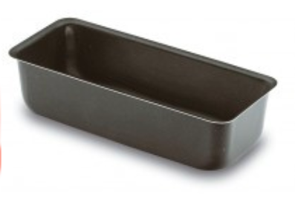

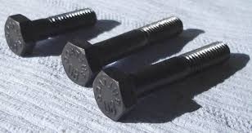
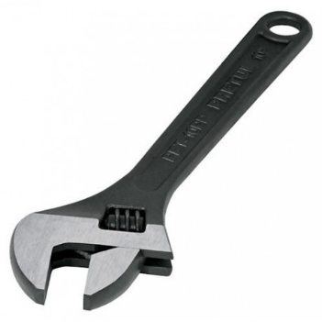
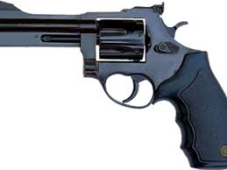
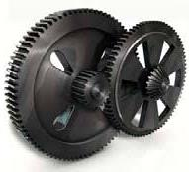
Aplicaciones
Industria metal mecánica:
Armería:
A diferentes componentes y herramientas se le aplica un proceso de pavonado para mejorar la resistencia a la corrosión y dar acabado superficial (decorativo)

Slide 17
Galvanizado y Zincado
Fundamento: consiste en obtener un recubrimiento protector de zinc sobre el material base, el acero de la pieza a proteger. Esta película de protección ofrece una protección catódica a la pieza de acero que la protege frente a la corrosión. Además de la protección catódica ofrece una protección adicional, de tipo barrera, dado que con la humedad junto con el anhídrido carbónico presente en el aire, originan sobre la superficie galvanizada de la pieza una capa de pasivación protectora, formada a base de carbonatos básicos de zinc, que son muy insolubles, a la vez que compacta y adherente.
Potencial electroquímico:
Fe⁺² + 2e- → Fe(s) E°= −0.44
Zn⁺²(aq) + 2e−→Zn(s) E°= −0.76
Formación de óxidos, formación de aleación, protección catódica

Slide 18
Pretratamiento
1-Decapado mecánico
Es un pulido mecánico con cintas abrasivas, equipos de vibración o mediante la proyección a gran velocidad, con aire comprimido, de un material abrasivo en estado sólido (arena de sílice, escorias, granalla de acero, etc.) sobre la superficie a limpiar.
El material abrasivo utilizado depende principalmente de:
• el rendimiento del producto.
• el material base de la pieza.
• el aspecto deseado del acabado.
2-Desengrase químico
Con disolventes orgánicos o en soluciones acuosas alcalinas con emulsionantes o detergentes (requiere agitación).
3-Desengrase electrolítico
Consiste en someter las piezas a la acción de una solución alcalina. Las grasas saponificables son atacadas y saponificadas por la solución alcalina, y el hidrógeno originado en la electrólisis sobre el cátodo favorece el desprendimiento de las grasas de la pieza.

Slide 19
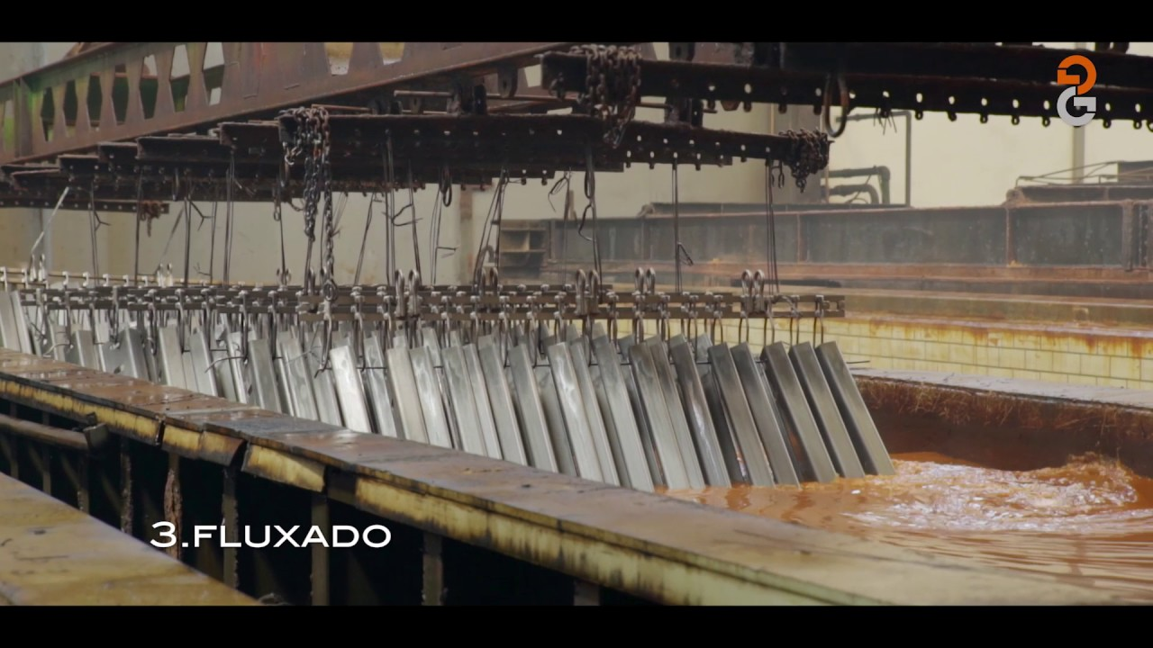
4-Fluxado
Se realiza con solución salina de Cloruro de Zinc-Amonio, para eliminar óxidos y preparar la superficie para un mejor recubrimiento.

Slide 20
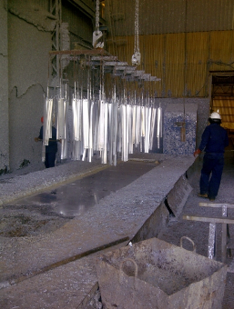
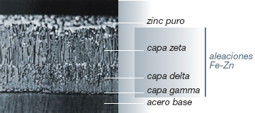
Galvanizado en caliente
La galvanización es un procedimiento para recubrir piezas terminadas de hierro/acero mediante su inmersión en un crisol de zinc fundido a 450 °C. Al retirar el acero del baño, se han formado varias capas superficiales de aleación zinc-hierro en las que el zinc se ha solidificado.
Galvanizadora Valenciana, S.L.U. GALESA. https://www.youtube.com/watch?v=CmHSS4asKtk

Slide 21
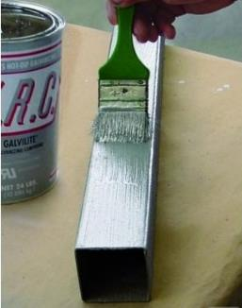
Galvanizado en frío
Es un recubrimiento de zinc que se aplica sobre acero mediante pistola, brocha o rodillo. Para que este tipo de producto tenga una resistencia a la corrosión equivalente al galvanizado en caliente se requiere que la película seca contenga un mínimo de 92% de zinc en adelante.
No hay reacción metalúrgica entre el zinc y el acero, no se forman capas de aleación.

Slide 22
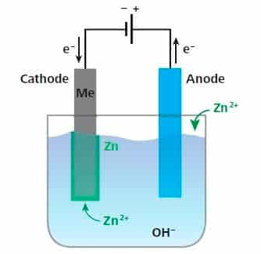
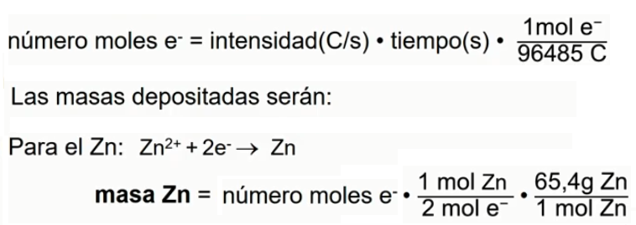
Cincado electroquímico
Se utiliza un baño electrolítico de zinc: sulfatos y cloruros de Zn acompañados de cantidades menores de Mg, Na, Al, NH₄⁺
Ánodo (polo positivo) inerte.
Cátodo (polo negativo) pieza a recubrir: Zn⁺² (ac) + 2e- → Zn(s)
Leyes de Faraday de electrolisis

Slide 23
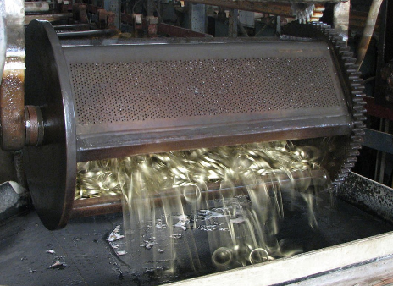
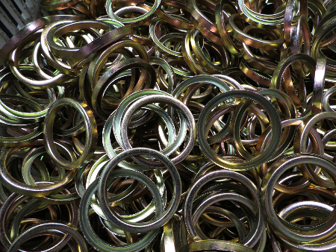
Ejemplos de cincado
Imágenes extraídas de: Obdulio Penella S.A OPSA Tratamientos superficiales http://www.cincado.com/site/index.php

Slide 24
Diferencias y similitudes
Galvanizado por inmersión
Recubrimiento por inmersión en un baño de Zn.
Temperatura de trabajo ~450 ºC
Espesor de la capa 80 ~ 100 micras.
Duración del recubrimiento ~50 años
Mayor costo
Piezas grandes
Revestimiento no uniforme (según rugosidad)
Piezas sometidas a mayores esfuerzos ambiental (uso exterior)
Tratamiento previo
Cincado electrolítico
Recubrimiento por reacción electrolítica
Temperatura de trabajo no mayor a 60ºC
Espesor de la capa entre 2-25 micras en continuo y 2,5-10 micras en discontinuo
Duración del recubrimiento meses o pocos años
Menor costo
Piezas pequeñas o medianas
Revestimiento uniforme
Acabado estético y a menores esfuerzos (uso interior)
Tratamiento previo

Slide 25
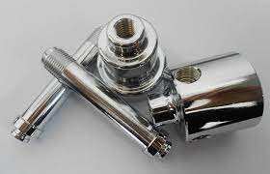
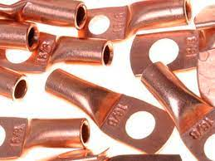
Cromado y cobreado
Son recubrimientos que brindan acabado superficial y protección al metal base.
Se depositan por electrólisis en soluciones de sales de cromo hexavalente y cobre divalente.
En el caso del cromo aporta dureza superficial (también tiene una función mecánica)
En caso de daño de la película o recubrimiento el metal base expuesto sufre rápida deterioro.
Existe cromado funcional y estético. Se diferencian en el espesor de pared (0,3 a 0,5 micras para exterior; menor a 0,3 para acabados interiores)

Slide 26
Anodizado
Se aplica sobre aluminio, titanio, niobio (piezas de joyería, ind. Nuclear, otros) y tantalo (implantes orgánicos).
Durante este proceso de anodización, la pieza se sumerge en un baño de electrolitos - generalmente ácido diluido (ej: p/aluminio: ác. sulfúrico) y se le permite funcionar como el ánodo dentro de un circuito de CC (proceso de ácido sulfúrico de CC). A través de la electrólisis, las moléculas de agua se dividen en oxígeno e hidrógeno, y el oxígeno reacciona con el metal.
Capas de (20-25 µm) de óxido aportan dureza, resistencia a la corrosión y aislamiento eléctrico. Para ello se utilizan 13-17 voltios, con una intensidad de entre 1-1,5 amperios por decímetro cuadrado.
Se utilizan pigmentos inorgánicos para conferir color u orgánicos para usos interiores

Slide 27
Fosfatado - fosfatizado
¿Qué es?
Es un pre-tratamiento superficial el cual Consiste en tratar las piezas metálicas con una solución compuesta por ácido fosfórico y algunas de sus sales para la precipitación de una fina película cristalina o amorfa, compuesta por fosfatos metálicos, adherida perfectamente al metal base.

Slide 28

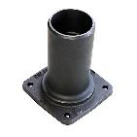
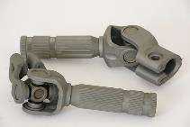
Los principales tipos de fosfatos son de Mn, Fe y Zn
El fosfato de manganeso: se usa para prevenir la corrosión y mejorar la lubricación del metal y se aplica solo por inmersión. Se puede dar acabado negro.
El fosfato de hierro (amorfo): se usa generalmente como base para recubrimientos posteriores y se aplica por inmersión o aspersión.
-condiciones de trabajo:

Slide 29

El fosfato de zinc (cristalino) se usa como protector de oxidación y como capa base lubricante o capa base para recubrimientos posteriores y puede ser también aplicado por aspersión e inmersión.
Condiciones de trabajo

Slide 30

Reacción química principal:
Con * perteneciente a la pieza a tratar.
Entonces:
1. Se produce una reacción química entre el metal y el ácido fosfórico (H3PO4).
2. Se consigue así la precipitación de las sales de fosfato disueltas, que se depositan en la superficie del metal.
3. Las sales de fosfato de Fe, Zn o Mn se disuelven en la solución de ácido fosfórico. Cuando las superficies de hierro o acero son puestas en contacto con el ácido fosfórico, se produce una reacción química entre el ácido y el metal, que reduce localmente los cationes de hidronio H₃O⁺, incrementando el pH, y causando la precipitación de la sal disuelta sobre la superficie.

Slide 31
4. La reacción ácido-metal también genera localmente fosfato de hierro, que también es precipitable y susceptible de depositarse sobre la superficie es generalmente considerado como una deposición no deseable.
5. La reacción de ácido y metal también genera gas de hidrógeno en forma de pequeñas burbujas que se adhieren a la superficie del metal
Factores que determinan el inicio de la precipitación:
· Composición y concentración de la solución
-formación de burbujas superficiales
-empobrecimiento de la solución de interface
-enriquecimiento hierro +3
· La reactividad de la superficie del metal a tratar

Slide 32
Acelerantes:
Son los productos de adición o procedimientos operatorios que se emplean para reducir el tiempo de tratamiento en una solución fosfatizante.
Clasificación:
Acelerantes químicos
Aceleración electroquímica
Aceleración mecánica

Slide 33
1.Acelerantes químicos:
Empleo de metales pesados como acelerantes:
Agregado de pequeñas cantidades de sales de cobre, plata, mercurio y plomo.
La base de la acción de este metal en un baño se cree que radica en la diferencia de potencial entre el cobre y el hierro aumentando más rápidamente el pH que se produce el P.I.P. en la película interfacial, y acelerándose, en consecuencia, la formación del recubrimiento fosfático
Agregado de compuestos de níquel y cobalto.
Donde la adición acelerante del níquel es catalítica
PIP: punto inicial de precipitación

Slide 34
Empleo de compuestos químicos de carácter oxidante:
El empleo de las sustancias oxidantes presenta varias ventajas, pues estos productos no actúan solo como acelerantes, sino que también oxidan a los fosfatos ferrosos solubles formados durante la primera fase de la reacción, a fosfatos férricos insolubles, que precipitan en forma de lodos. Por lo tanto, mediante su empleo se consigue que el contenido en hierro de la solución se mantenga constantemente en un valor bajo que impide el recubrimiento fosfático contenidos elevados en hierro, lo cual podría debilitar su eficacia protectora.
Estas sustancias pueden ser:
Nitratos
Soluciones aceleradas con nitritos
Baños acelerados con cloratos

Slide 35
Aceleración con sustancias reductoras:
Puede ser bisulfito sódico(1-2g/L)
Desventajas:
la volatilidad del ácido sulfuroso a la temperatura de trabajo (60-98°C).
no pueden reducir o impedir el constante enriquecimiento de la solución de hierro
empleo de sustancias orgánicas:
Algunos compuestos ordenados en forma decreciente de eficacia se presentan en la siguiente tabla.

Slide 36
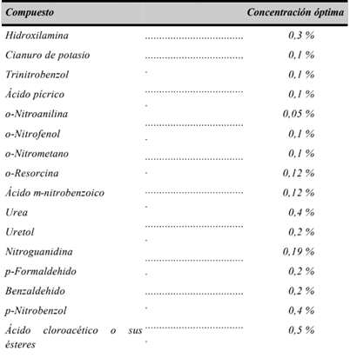

Slide 37
2.Aceleración electroquímica
Mediante este proceso se consigue que durante el ciclo negativo de la corriente se deposite una cantidad mayor de fosfatos metálicos que por el proceso normal.
Este tipo de aceleración no se utiliza debido a su alto costo inicial de instalación y porque a partir de acelerantes químicos se llega a los mismos resultados.
3. Aceleración mecánica
Bajo esta denominación, se encuadran todos los sistemas que actúan por proyección a presión de las soluciones fosfatantes, sobre las piezas a tratar, y en los cuales el movimiento forzado y continuo de la solución elimina, o por los menos reduce, los inconvenientes que retrasan el proceso de fosfatización, al interferir la velocidad de reacción. Además, la circulación forzada de solución impide el empobrecimiento de la película interfacial renovándola continuamente.

Slide 38
Propiedades y Aplicaciones
Resistencia a la corrosión
Estabilidad térmica: resisten temperaturas de 300°C, a más de 400°C empieza a deteriorarse en laminillas
Es necesario un tratamiento complementario
Localiza la corrosión impidiendo el corrimiento lateral de la misma
Al elegir un procedimiento de fosfatización, se debe tener en cuenta:
Tamaño de cristales
Porosidad de recubrimiento
Existencia de residuos corrosivos
Resistencia a la deformación

Slide 39
Mejoramiento de las adherencia de las pinturas y aceites
Mejor procedimiento para lograr una buena adherencia de los acabados orgánicos
Tratamiento de superficies deslizantes
Aumenta en mas del doble la carga de gripado de engranajes y ejes
Mejora la lubricación
Deformación en frio de los metales
Proporciona mejor adherencia para todos los tipos de lubricante
Aislamiento eléctrico

Slide 40
PINTADO
PINTURA: dispersión sólido (pigmentos) en líquido (ligante y solventes)
COMPONENTES
PIGMENTOS. partículas pequeñas sólidas insolubles en el vehículo de la pintura, otorgan propiedades a la misma. (Básicos, solubles, metálicos, laminares, de última generación)
VEHÍCULO.
1. RESINA. establece la mayoría de las propiedades físicas y químicas de una pintura.
2.DISOLVENTE.
• Poder de disolución
• Punto de ebullición
• Velocidad de evaporación
• Estabilidad química
• Color
• Olor
• Toxicidad
• Punto de inflamación
PELÍCULA DE PINTURA
3 mecanismos:
• Evaporación del disolvente.
• Oxidación.
• Polimerización.
FACTORES IMPORTANTES
• Composición química
• Funcionalidad (es el número de grupos reactivos de una molécula)
• Tipo y grado de polimerización
+PLASTIFICANTES
+SECANTES
+ADITIVOS
Notes:
Se denomina secado por oxidación, cuando la película del recubrimiento seca al reaccionar el ligante con el oxígeno del aire. Y el secado o curado por humedad es cuando el recubrimiento seca por reacción de ciertos grupos funcionales del ligante con el vapor de agua presente en el aire.

Slide 41
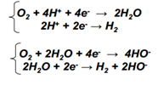

PINTURAS ANTICORROSIVAS
La peculiaridad de las pinturas anticorrosivas o de fondo está dada por las características de los pigmentos anticorrosivos que suma al efecto barrera aumentando el efecto inhibidor de la corrosión
OBJETIVO. Detener el flujo de corriente entre las pilas que se forman cuando el metal está en contacto con el electrolito.
3 caminos:
• Suprimir la reacción catódica: se vincula con la capacidad de impedir el contacto entre el metal y el electrolito. Las cubiertas orgánicas no resultan aptas para el uso en tiempo prolongado.
• Suprimir la reacción anódica: modificando el potencial eléctrico del sistema, haciéndolo lo suficientemente negativo respecto del metal.
• Insertar una resistencia: recubrir el acero mediante una película protectora con propiedades pasivantes.

Slide 42
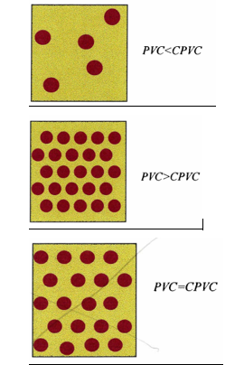
Relación «Concentración en volúmen de pigmento vs concentración crítica» (PVC)/CPVC define propiedades estéticas, físicas y de eficiencia .
PVC<CPVC el pigmento está totalmente encapsulado. Exceso de resina que separa a las partículas del pigmento. La película es brillante e Impermeable.
PVC=CPVC el pigmento está perfectamente encapsulado. Cantidad suficiente de ligante para cubrir las partículas y llenar todos los intersticios. La película de pintura no es brillante.
PVC >CPVC no existe resina suficiente para llenar todos los intersticios. La película resulta porosa, con pobres propiedades físicas y reducida cohesión.
Afecta el brillo, la adhesión, el poder anticorrosivo y la permeabilidad de la pintura.

Slide 43
Bibliografía consultada:
[1] Gobierno de España. Ministerio de Medio Ambiente y Medio Rural y Marino 2009. Guía de Mejores Técnicas Disponibles en España del Sector de Tratamiento de Superfícies Metálicas y Plásticas.
[2] Ruiz Padilla y Jessica Anabell. 2006.Recubrimiento electrolíticos aplicados a prácticas del laboratorio de tratamientos superficiales de procesos de producción mecánica. http://bibdigital.epn.edu.ec/handle/15000/2426
[3] Galvanizadora Valenciana, S.L.U. GALESA. 7/11/2016. GALESA - Proceso Galvanizado en Caliente https://www.youtube.com/watch?v=CmHSS4asKtk
[4] Empresa Planes, Barcelona España. 31/05/2018. Proceso de zincado: ¿qué es y qué ventajas tiene?. Recuperado el 7/10/2019. https://ferrosplanes.com/proceso-de-zincado-que-es-y-que-ventajas-tiene/
[5] Construmática Arquitectura, Ingeniería y Construcción. Distintas Formas de Proteger con Zinc. Recuperado el 7/10/2019. https://www.construmatica.com/construpedia/Distintas_Formas_de_Proteger_con_Zinc
[6] J. Vergara V.Reyes, J. M. Godoy R. y. PASIVACION DE CHAPAS DE ACERO ASTM A-36. http://congreso.pucp.edu.pe/cibim8/pdf/15/15-90.pdf
[7] Imágenes extraídas de: Obdulio Penella S.A OPSA Tratamientos superficiales http://www.cincado.com/site/index.php
[8] Tratamiento de Superficies: Principios científicos de la fosfatización

